Slide 1
Software Developer
PHP / Laravel
Sara Monteiro

Slide 2
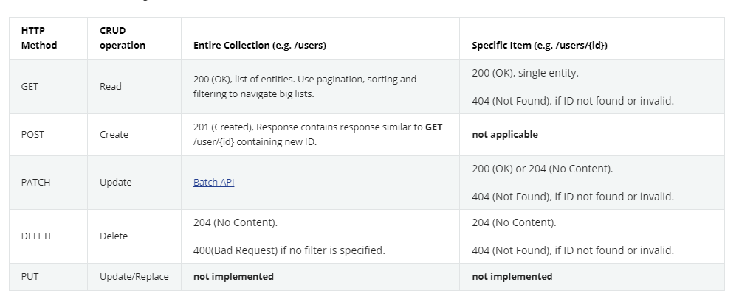
Formulários: Métodos HTTP
O protocolo HTTP define um conjunto de Métodos que indicam a acção a ser executada para um dado recurso. Mais informação aqui.
Aprofundaremos o uso do GET e do POST para uso em formulários.

Slide 3
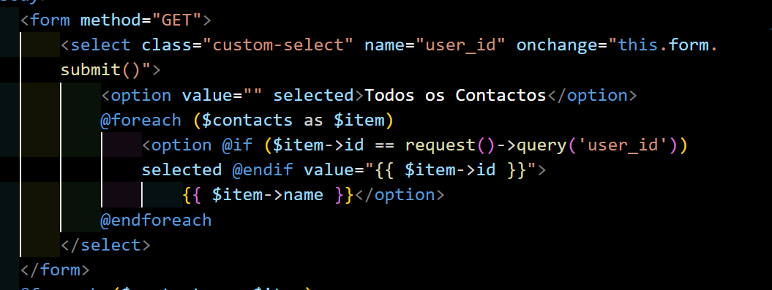
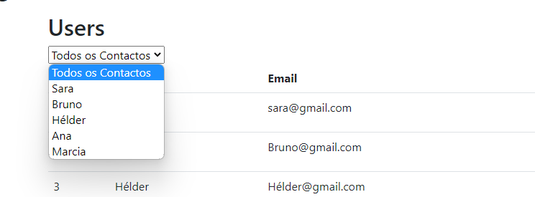
Formulários: GET
O método GET serve por exemplo para filtrar dados num Select. Neste exemplo estamos a carregar todos os contactos e à medida que mudamos a selecção ele coloca no value o id que corresponde ao que escolhemos.
Acção/ Método
Nome pelo qual chamamos o valor / key
Valor a enviar

Slide 4
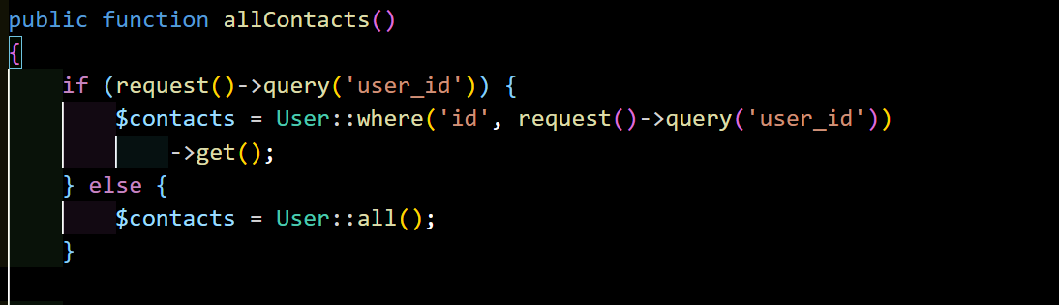
Formulários: Get
No backend, na mesma função onde chamamos todos os contactos fazemos um if/ else para filtro e caso tenhamos valores na query GET (request()->query(‘aNossaKey’) fitramos só os contactos correspondentes.

Slide 5
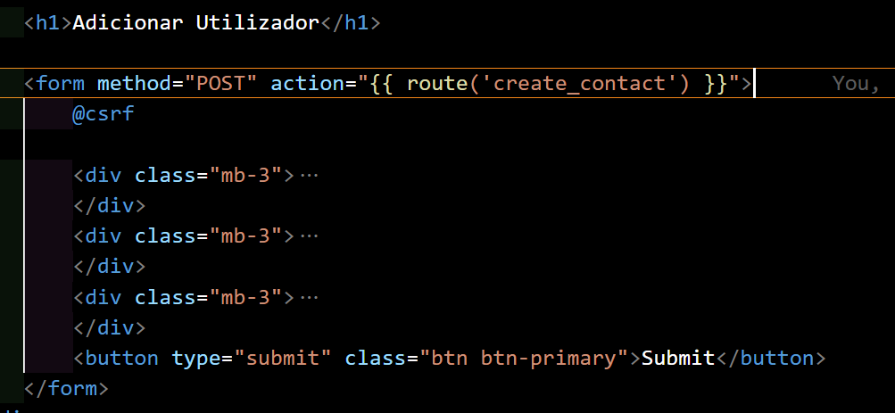
Formulários: POST
O método POST é usado essencialmente para criar recursos, nomeadamente: criar um novo utilizador através do Formulário, uma nova tarefa, etc..
No método POST devemos acrescentar um action=“rotaparaondenviamososdados” e o @csrf que é um helper de validação do Laravel.

Slide 6

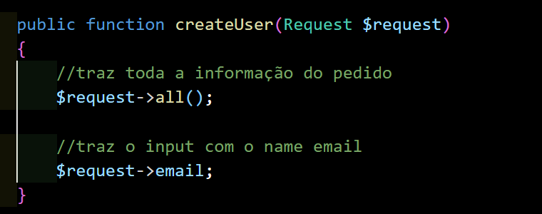
Formulários: Request Helper
O Laravel tem uma class de Request que nos permite interagir com os pedidos HTTTP. Serve também para receber inputs, cookies e ficheiros submetidos: use Illuminate\Http\Request;

Slide 7
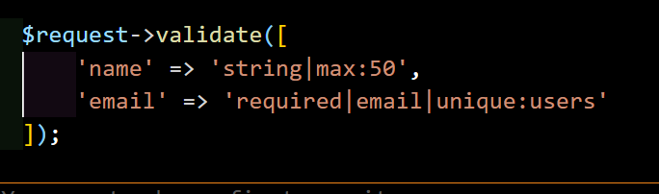
Formulários: Validação no Backend
Na class $request temos um método de validação chamado validate, que se usa da seguinte forma: $request->validate() com as regras de validação que queremos aplicar.

Slide 8
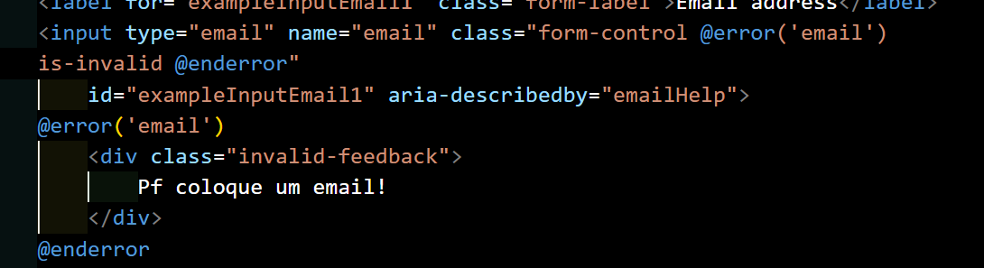
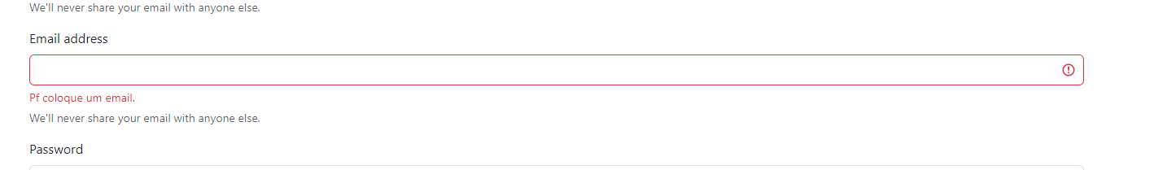
Formulários: Mensagens de Erro
Usando a validação, temos depois a possibilidade de customizar os nossos próprios erros na blade.
Se tentar submeter sem email, aparece a seguinte informação:

Slide 9
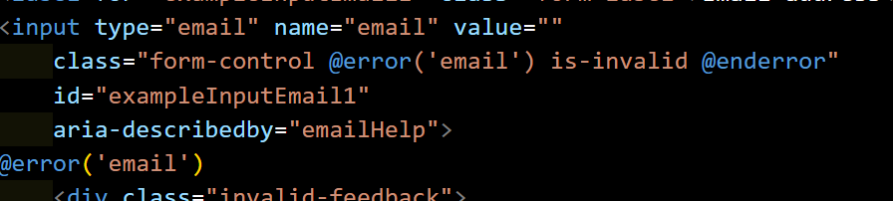
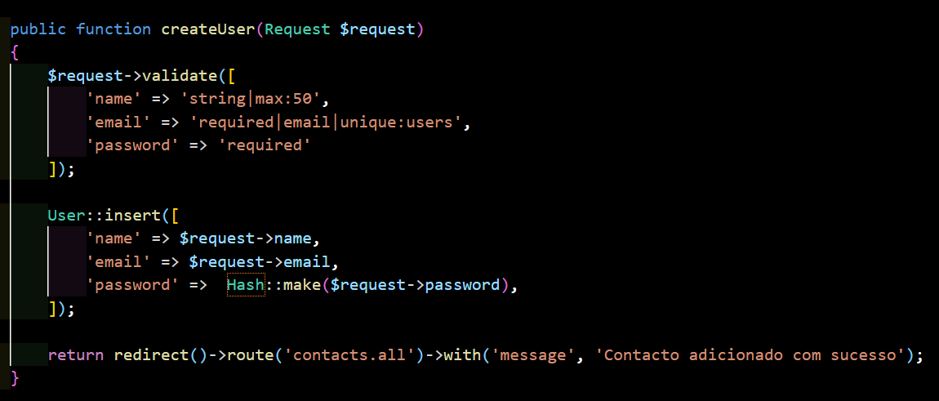
Formulários: Manipular os Pedidos
Agora já temos todas as ferramentas para por exemplo adicionar um utilizador na base de dados.
Assim, seguimos os seguintes passos:
Adicionar o value=“” e o name=“nossoNome” no input do formulário.
2. No controller, na rota de chegada, validar se os campos estão de acordo com o que que precisamos.
3. Inserir os campos recebidos na base de dados.

Slide 10
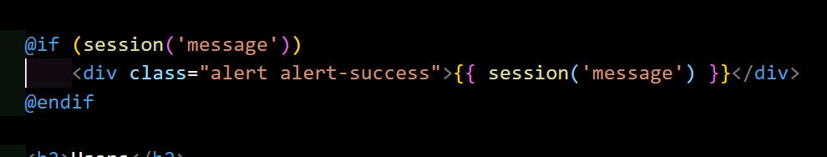
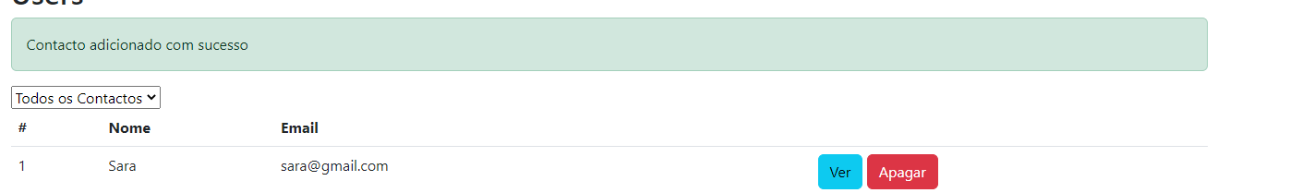
Formulários: Manipular os Pedidos para inserir um registo
No final podemos redireccionar para a página de todos os contactos com uma mensagem nas variáveis de sessão. Na view específica abrimos um campo para mostrar essa mensagem, caso ela exista.

Slide 11
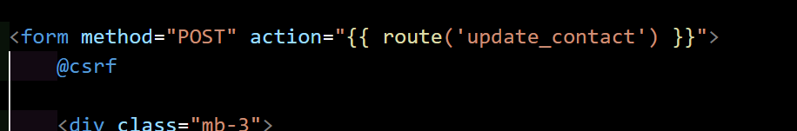
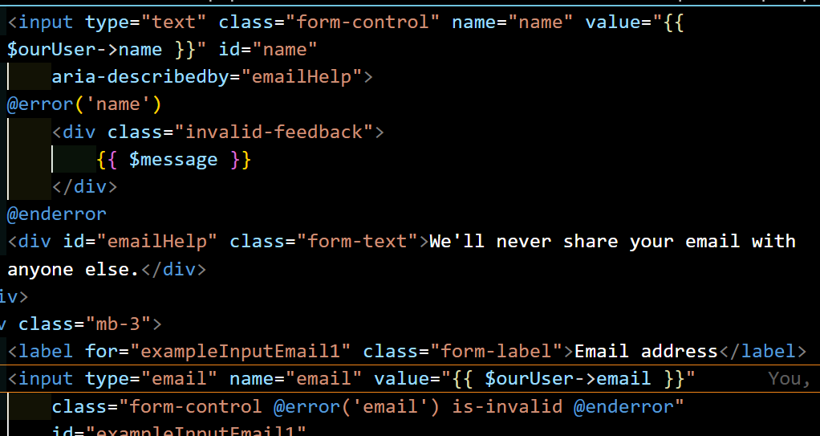
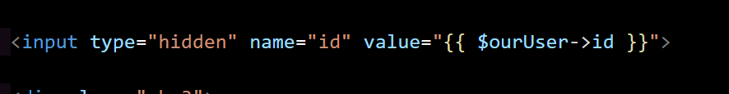
Formulários: Update
A forma para fazer o update é semelhante à de Adicionar, só que iremos carregar o formulário com os dados do utilizador que já existem. Podemos, por exemplo, transformar a Blade de Ver Contacto num formulário.
No entanto, para fazer update precisamos de um where. Como o campo mais adequado para fazer pesquisas é o id
podemos criar na blade um input hidden com o id para que este seja enviado para o backend sob a forma de request->id.

Slide 12
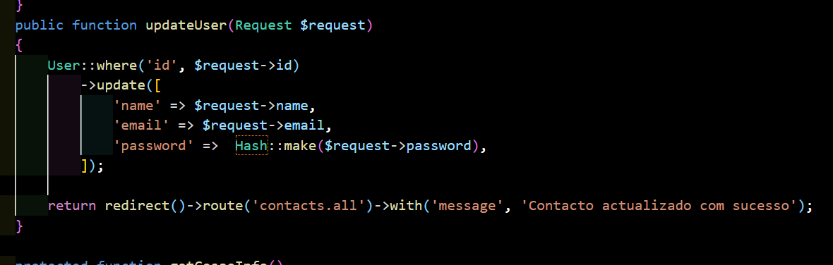
Formulários: Update
No Backend fazermos o método de Update através do id e trocamos a mensagem da sessão.

Slide 13

Formulários – Exercício
À semelhança do efectuado com os Utilizadores, crie um botão, link, etc para adicionar uma tarefa através de um formulário.
O formulário deve conter:
-> nome da tarefa
-> descrição
-> selecção do utilizador a que vai ser atribuída escolhido de entre uma lista dos utilizadores que já temos na nossa base de dados.
No backend deve ser feita a validação com os seguintes items:
-> nome, descrição e users_id required.
-> nome deverá ser uma string com um máximo de 50caracteres.

Slide 14
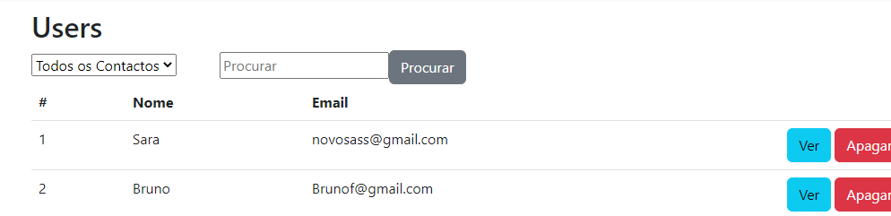
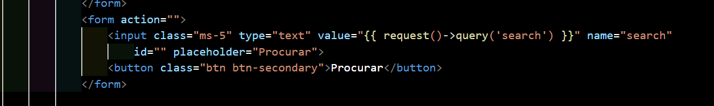
Procurar Dados
Agora que já sabemos como interagir com a Base de Dados, falta aprender como fazer procura de dados.
O método que usaremos é o GET e a forma é bastante semelhante ao que usámos para selecionar um User no multiselect.
Na View:

Slide 15
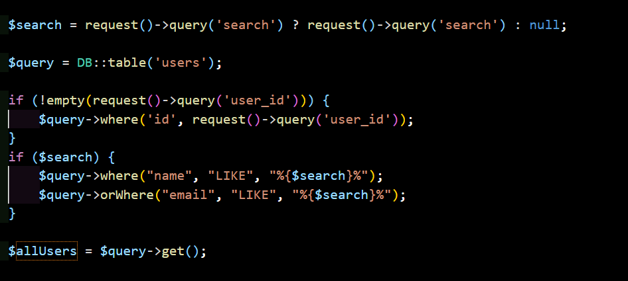
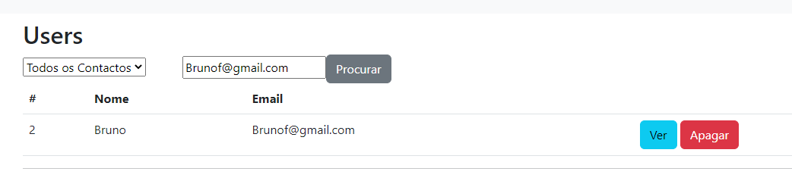
Procurar Dados
No Controller onde temos a query geral, filtramos caso tenha aquele valor e redefinimos a query:
Na Tabela serão apresentados apenas os que correspondem à nossa pesquisa.

Slide 16
Autenticação
Mecanismo para verificar as Credenciais do Utilizador
Na maioria das Aplicações Web a Autenticação é gerida pela sessão
Assim que Autenticado, o User pode aceder a certas funcionalidades da Aplicação
As credenciais podem ser armazenadas na sessão durante um certo período de tempo para que o User não esteja sempre a ter que as colocar.
Em Laravel existem uma série de pacotes criados para facilitar o processo de Autenticação.
Documentação

Slide 17
Autenticação & Segurança
Para termos um sistema de Autenticação funcional e seguro, precisamos:
1. User Model
2. Login Controller, por exemplo chamado AuthController com as funções:
create() -> um formulário para submeter algo, seja uma criação de User ou o Login
store() -> cria a sessão caso o Login seja válido
destroy()-> para fazer logout.
3. Rotas para as funções acima descritas.
4. Pasta para as Views relacionadas com Autenticação, por exemplo Auth.

Slide 18
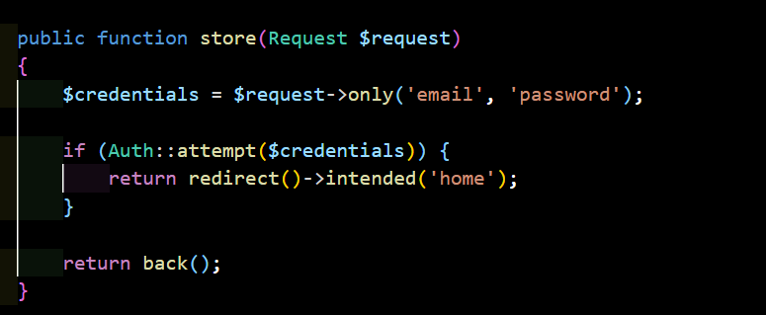
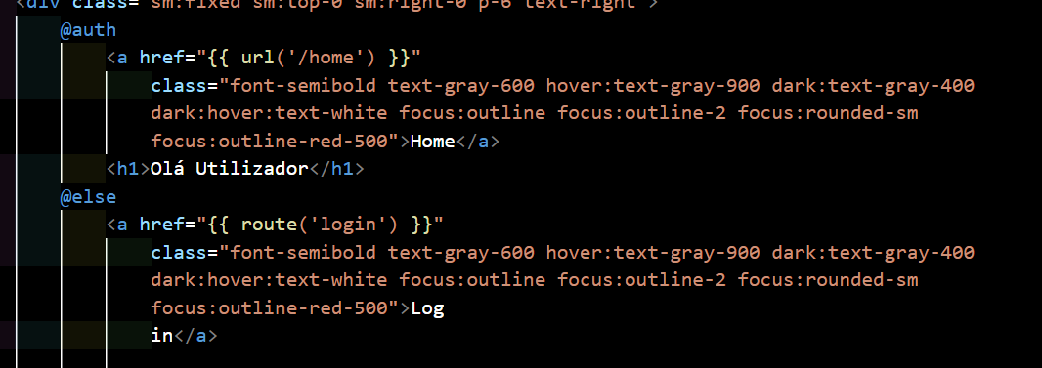
Autenticação & Segurança
Quando o processo de autenticação fica ok o User fica com os seus dados guardados na sessão, podendo ser usados por exemplo para mensagens customizadas:

Slide 19
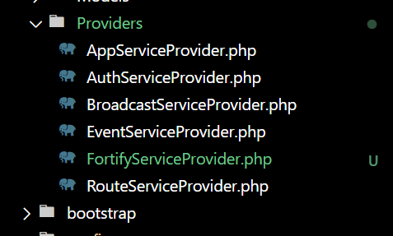
Autenticação - Fortify
Para criar o nosso sistema de Autenticação iremos usar o Fortify como apoio por ser um package agnóstico, deixando espaço para podermos ser flexíveis.
Instalação e Setup
Após instalação, vários recursos são adicionados à nossa app.

Slide 20
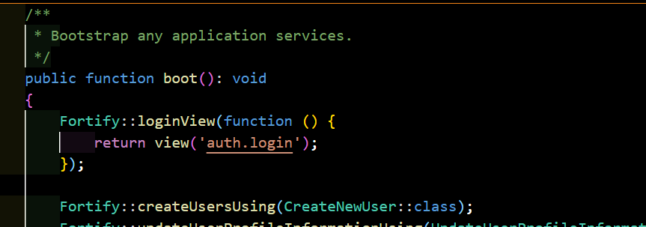
Autenticação Fortify
Ao usar o Fortify, verificamos que na lista de rotas já temos uma rota para login.
Assim, basta-nos configurar a nossa View com o formulário que receba os parâmetros descritos aqui e apontar para a View no FortifyServiceProvider.

Slide 21
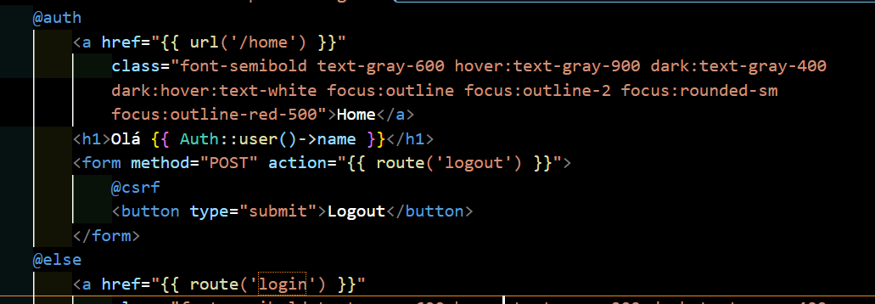
Receber Dados de um User Autenticado
A partir do momento em que o Utilizador é autenticado com sucesso, temos acesso aos seus dados em toda a aplicação. Desta forma podemos customizar mensagens com o nome dele, validar o perfil para acesso a determinadas funcionalidades, etc.
Exemplos:
Auth::user() retorna rodo o objecto do Utilizador Autenticado
Auth::id() retorna o id do Utilizador Autenticado
Auth::user()->name retorna o nome do Utilizador Autenticado
Documentação

Slide 22
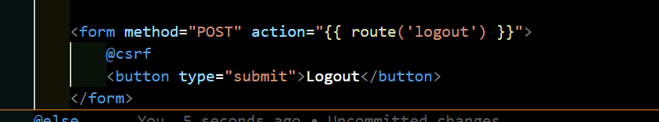
Logout
Ao consultar a lista de rotas podemos verificar que existe numa rota de Logout através do Foritfy. Assim, para instalar o processo de logout bastará encapsular um botão para a funcionalidade num form e apontar para a rota de Logout.

Slide 23
Rotas protegidas
Já aprendemos como podemos bloquear na blade certos componentes para utilizadores não autenticados. No entanto, em aplicações grandes e para maior segurança, podemos escolher bloquear uma rota para determinados perfis.
Proteger rotas é indicado nos casos em que temos vários perfis de utilizadores e queremos “isolar” o acesso que eles têm aos dados.
Serve também para bloquear por exemplo um acesso ao BackOffice de gestão a utilizadores autenticados.. Desta forma sempre que um utilizador não autenticado colocar a url de uma rota protegida, é reencaminhado para o form de login.
A forma de proteger rotas é usando uma Middleware.

Slide 24
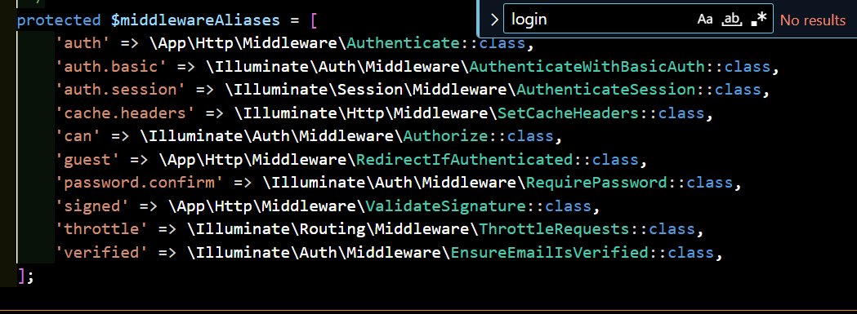
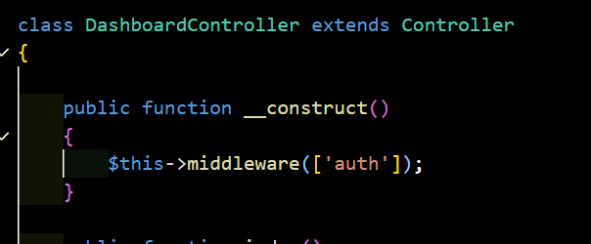
Rotas protegidas: Middleware
No ficheiro kernel.php encontramos uma série de Middlewares de sistema que podemos adicionar às nossas rotas. Para bloquear por exemplo uma rota a users autenticados usamos o alias ‘auth’ e adicionamos à nossa rota.
Documentação
Também podemos definir que todas as funções de um dado controller são protegidas pela Middleware, criando um constructor.

Slide 25
Middleware - Exercício
Criar um controller chamado DashboardController que irá trabalhar as views de Backoffice.
Criar uma rota para a Home do Dashboard e encaminhar para uma função do Controller que nos retorne uma View.
Na nossa rota, adicionar a middleware de user autenticado.
No Navbar, num dos menús, colocar BackOffice e reencaminhar para a rota criada. Na View colocar Olá, (nome do user autenticado).
Através de uma migração, adicionar uma coluna chamada user_type à tabela de users, que receba um inteiro. Correr a migração e colocar directamente o valor 1 num dos utilizadores.
Na dashboard criar um alerta Boostrap que diga Conta de Administrador, caso se autentique com o administrador.

Slide 26
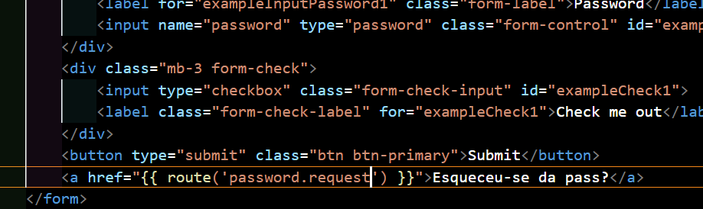
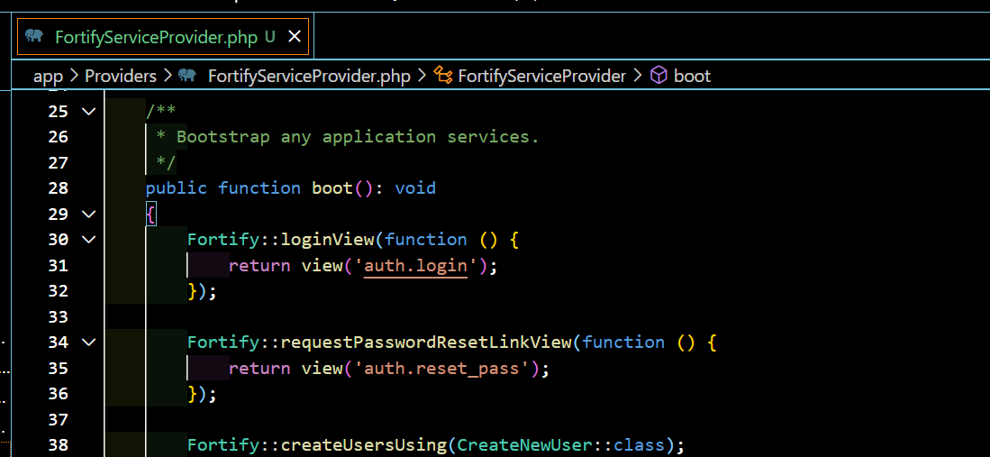
Autenticação – Recuperação de Password
Uma vez que temos já as rotas para recuperação da pass disponíveis através do Fortify, vamos criar no nosso form de login um sítio para solicitar essa recuperação.
A seguir, teremos que registar no nosso FortifyServiceProvider a funcionalidade.

Slide 27
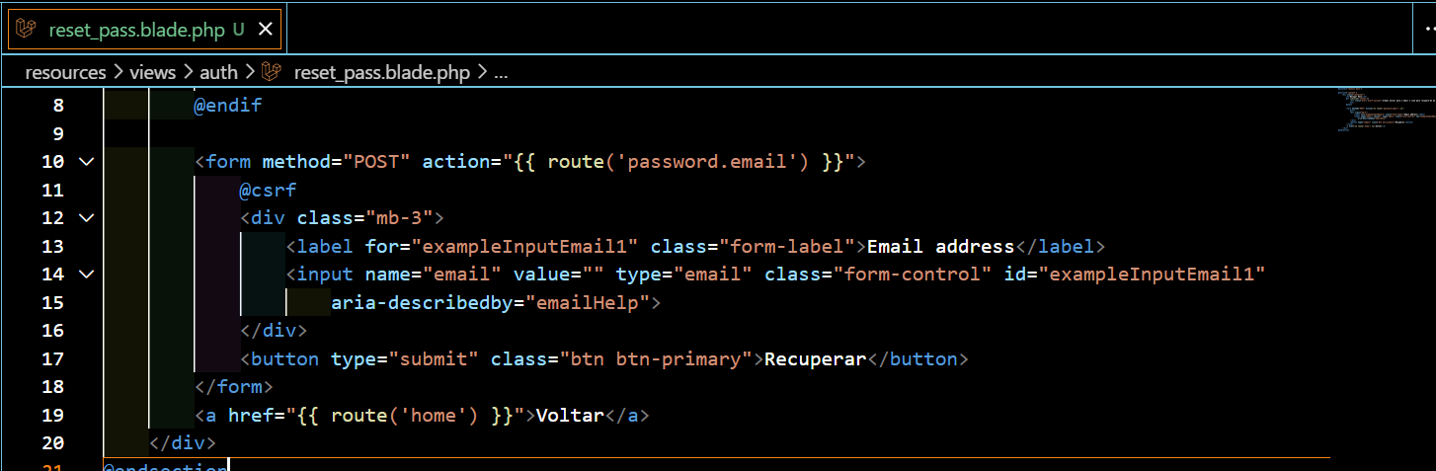
Autenticação – Recuperação de Password
Em seguida criamos a View de recuperação de Pass semelhante à do login, mas apenas com espaço para colocar o email e cujo POST envie para password.email.
Para que o email seja enviado, precisamos de configurar o nosso email no .env file.

Slide 28
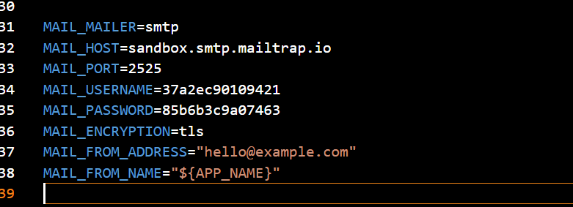
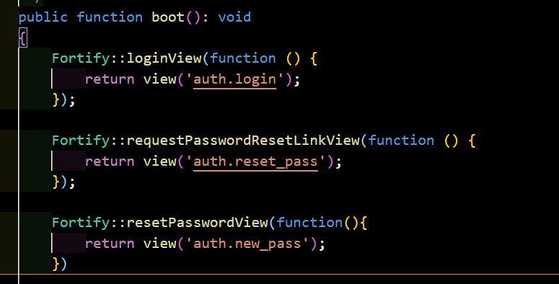
Servidor de Email
As configurações de email encontram-se no ficheiro .env. Para usar o gmail temos que criar uma password de aplicação. Podemos seguir este tutorial.
Aqui iremos criar uma conta gratuita no mailtrap e usar desta forma. Para colocar uma nova pass, registaremos a nossa view para colocar a nova pass.

Slide 29
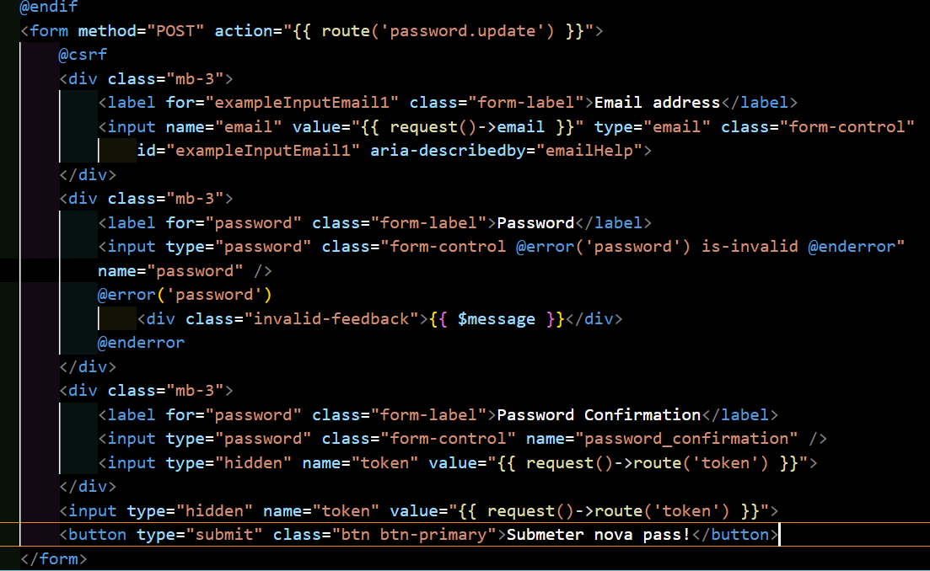
Autenticação – Actualizar Password
Por fim, falta apenas a Blade de actualizar a password. Para que funcione precisamos de colocar no value do email o {{$request->email}} e enviar o token de validação.
Assim, a actualização ficará concluída e é-nos enviado para o form de login.

Slide 30
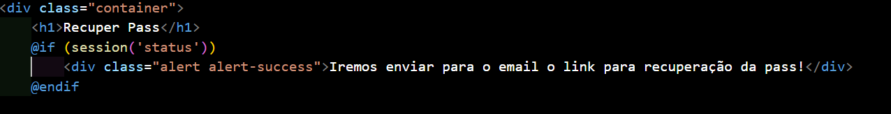
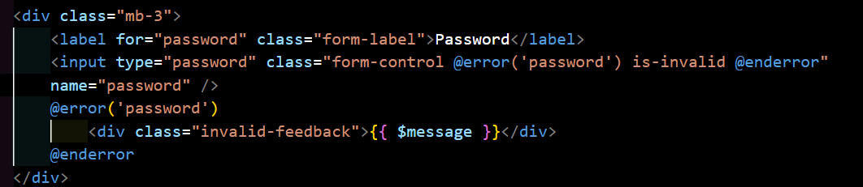
Autenticação – UX
Ao longo de todo o processo não esquecer de customizar na blade as mensagens que orientam o utilizador, seja ela a indicar que vai ser enviado um link para actualizar a password ou a indicar erros de email, password, etc..

Slide 31
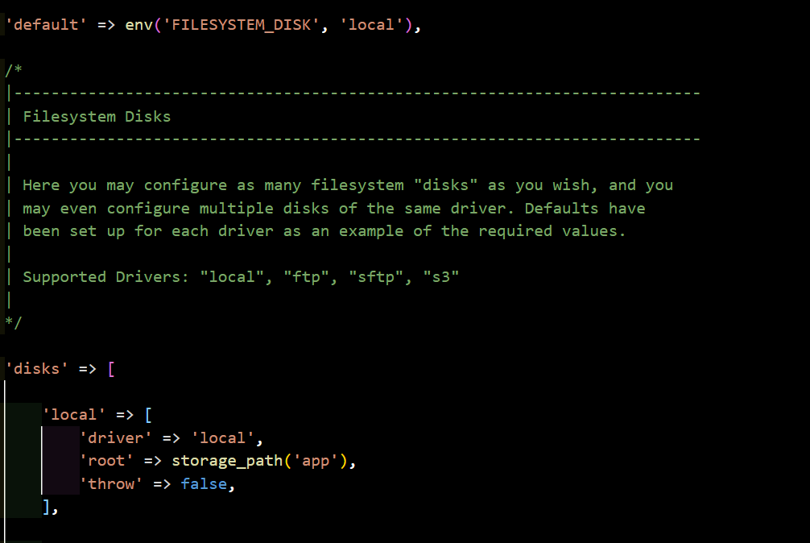
Armazenamento de ficheiros
O Laravel tem um sistema muito completo para armazenar ficheiros
A integração do Laravel Filesystem fornece drivers simples para trabalhar com sistemas de arquivos locais, SFTP e Amazon S3, sendo muito simples alternar entre o desenvolvimento local e o servidor de produção, pois a API permanece a mesma para cada sistema.
As configurações de armazenamento encontram-se no ficheiro filesystems.php e o sistema de armazenamento é definido como local por defeito

Slide 32

Armazenamento de ficheiros – tornar os ficheiros acessíveis
Por norma, vamos ter ficheiros que vão ser acedidos visualizados por outros: por exemplo foto. Para isso temos que os tornar públicos. Para isso temos que mudar a configuração no .env e criar um symbolic link para que os ficheiros que guardamos no storage tenham link na pasta public.

Slide 33
Armazenamento de ficheiros – Ler ficheiros
Para interagir com a Storage do Laravel iremos usar a Facade Storage: Illuminate\Support\Facades\Storage.
Ao logo do nosso desenvolvimento iremos precisar de usar imagens e para isso precisamos de saber os seus caminhos. Podemos user os seguintes comandos para isso:
Storage::url(‘aminhaimagem.img’) -> retorna o caminho através do servidor.
Storage::path(‘aminhaimagem.img’) -> retorna o caminho na nossa aplicação.
Storage:: exists(‘aminhaimagem.img’) -> retorna true ou false conforme exista ou não
Storage:: size(‘aminhaimagem.img’) -> retorna o tamanho da imagem em bytes
Storage:: lastModified(‘aminhaimagem.img’) -> retorna a data em que foi modificado
Storage:: download(‘aminhaimagem.img’) -> retorna o download

Slide 34
Armazenamento de ficheiros – Guardar ficheiros
Podemos criar e alterar ficheiros de texto da seguinte forma:
Storage::put('localização relativa ao disco', 'Conteúdo do ficheiro'); -> guardar ficheiros
Storage::prepend('localização relativa ao disco', 'Conteúdo do ficheiro Adicionado'); -> Adicionar conteúdo ao ficheiro
Storage::apend('localização relativa ao disco', 'Conteúdo do ficheiro Adicionado'); -> Adicionar conteúdo ao ficheiro
No que diz respeito ao armazenamento de imagens, iremos guardar o objecto da Imagem (que vem por exemplo no nosso request do Front End)
Storage::putFile('pasta para o ficheiro', 'objecto do ficheiro'); -> Adicionar imagem a uma pasta
Storage::putFileAs('pasta para o ficheiro', 'objecto do ficheiro', 'nome do ficheiro'); -> Adicionar imagem com nome específico a uma pasta

Slide 35
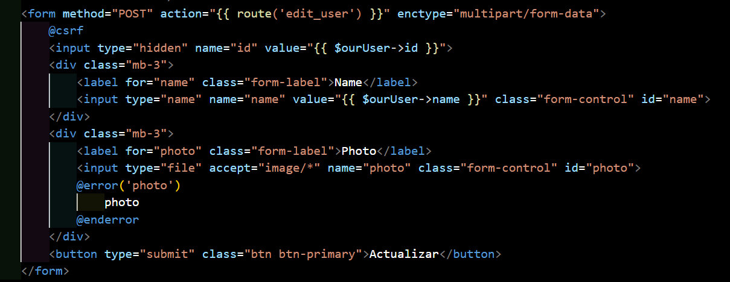
Armazenamento de ficheiros – Aplicar ao nosso form
Para aplicar o armazenamento de ficheiros, criaremos um update para a nossa lista de users e adicionaremos uma coluna chamada photo na tabela para guardar o caminho da imagem. O caminho deve ser guardado como string.
Para preparar o nosso form para uma imagem devemos ter em consideração o seguinte:
no form adicionar enctype="multipart/form-data“ para que receba ficheiros
No input, type=file para sabermos que estamos a receber um ficheiro
Também no input, accept="image/*“ para sabermos que tipo de imagem aceitar, tamanho, etc

Slide 36
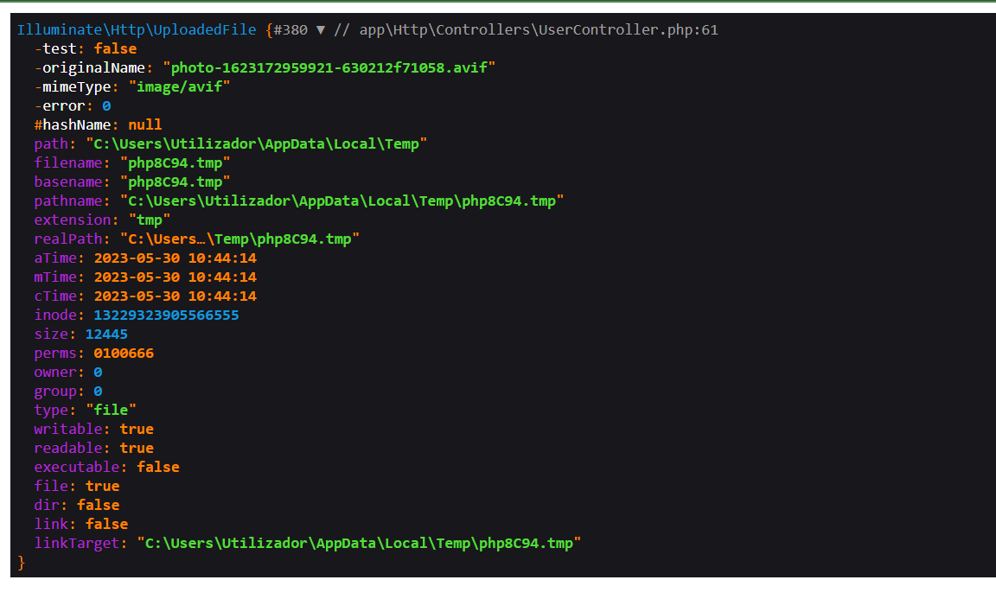
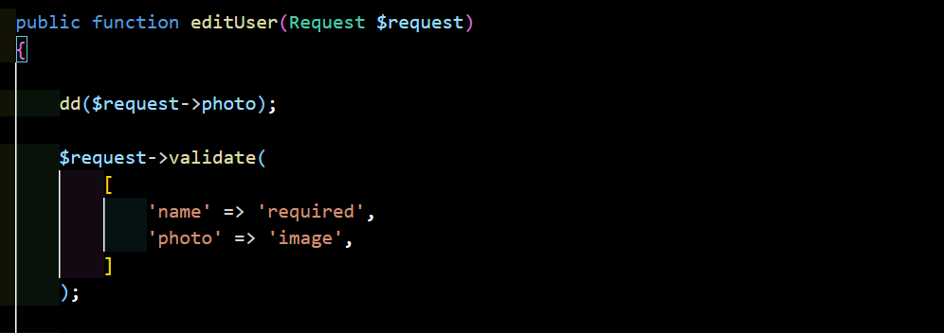
Armazenamento de ficheiros – Guardar na Base de Dados
No backend devemos primeiro fazer debug para verificar que actributos estamos a receber na imagem, e devemos criar uma validação para que o campo seja do tipo imagem.

Slide 37
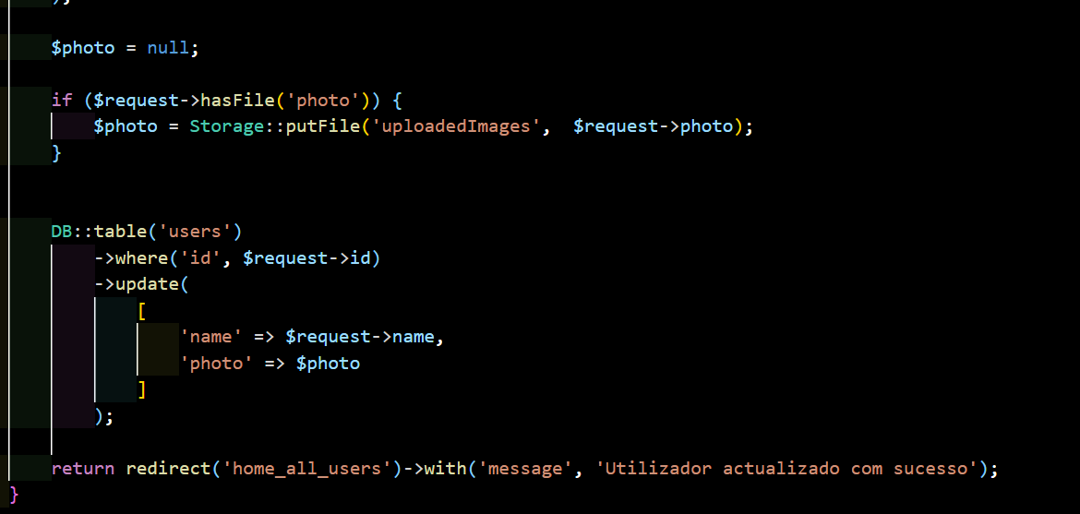
Armazenamento de ficheiros – Guardar na Base de Dados
Para armazenar o ficheiro na base de dados, iremos armazenar o caminho que nos é retornado como o sítio onde a nossa imagem foi guardada no projecto. A coluna na base de dados guardará então a direcção para o nosso ficheiro.

Slide 38
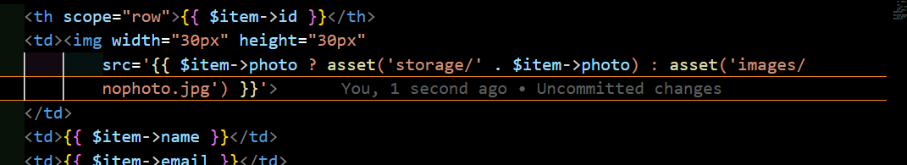
Armazenamento de ficheiros – Mostrar uma imagem
Por último, falta-nos mostrar a photo do nosso utilizador caso ele tenha uma guardada. Para isso, na lista de utilizadores da nossa Blade iremos adicionar uma coluna para o efeito e mostrá-la através do helper asset.

Slide 39
Recursos
Documentação Laravel
Laracasts

